Slide 1
Mosaiikki

Slide 2
Mosaiikki (ransk. mosaïque < lat. musivus < kreik. musei'on = muusain temppelin koriste) on pienistä palasista tehty sommitelma. Palaset voivat olla värillistä lasia, kiveä, keramiikkaa tai jotain muuta materiaalia.[1] Palat kiinnitetään toisiinsa ja alustaansa erityisellä sideaineella, kitillä tai sementillä. Myös intarsiaa voidaan pitää mosaiikkina.
Suppeammassa merkityksessä mosaiikilla ymmärretään (pienempien koruesineiden) seinien ja holvien koristamistapaa, jossa kappaleet ovat joko kuosin mukaan leikattuja (florentiininen mosaiikki) tai kolmio- ja neliömäisiä, monikulmaisia ja epäsäännöllisiä, suunnilleen samankokoisia kivi-, lasi- ja terrakottanastoja. Vaikutuksen lisäämiseksi käytetään usein emalia ja kultaa (bysanttilainen, roomalainen, venetsialainen mosaiikki).
Itämailla alkunsa saaneena työtapana mosaiikki kehittyi aleksandrialaisella ja roomalaisella ajalla itsenäiseksi taiteenalaksi (Pompejin Aleksanterin taistelu) ja kohosi muinaiskristillisellä ajalla sekä seuraavilla vuosisadoilla Rooman, Ravennan, Konstantinopolin, Etelä-Italian ja Sisilian kirkoissa monumentaalisen seinämaalauksen arvoon. Myöhemmin mosaiikin syrjäytti esityksissään vapaampi öljyvärimaalaus, kunnes Italiasta lähtenyt herätys uudella ajalla on antanut tällekin vanhalle tekniikalle uutta virkeyttä.

Slide 3
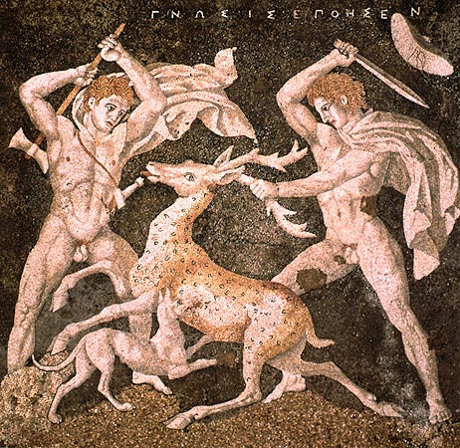
Ancient Greek mosaic of a deer hunt, in the House of the Abduction of Helen at Pella, late 4th century BC

Slide 4
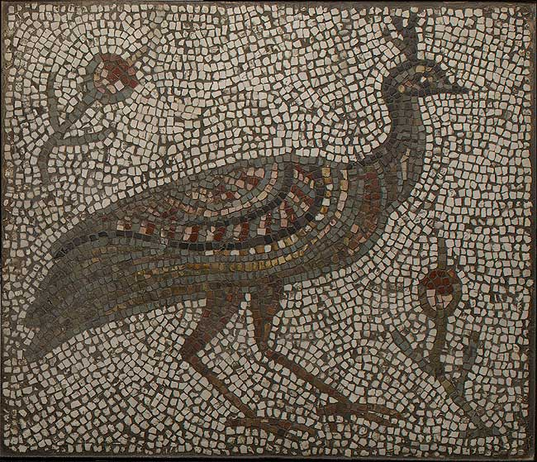
Mosaic with a Peacock and Flowers, 3rd–4th century
Roman or Byzantine; Probably from North Africa
Tesserae; H. 19 3/8 in. (49.2 cm), W. 22 5/8 in. (57.5 cm)
Gift of Kirkor Minassian, 1926 (26.68)

Slide 5
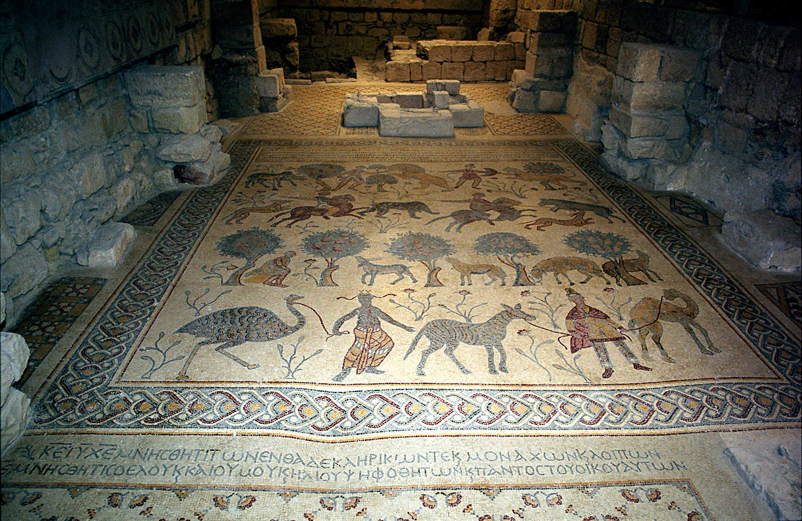
Mosaic floor from the church on Mount Nebo (baptistery, 530)

Slide 6
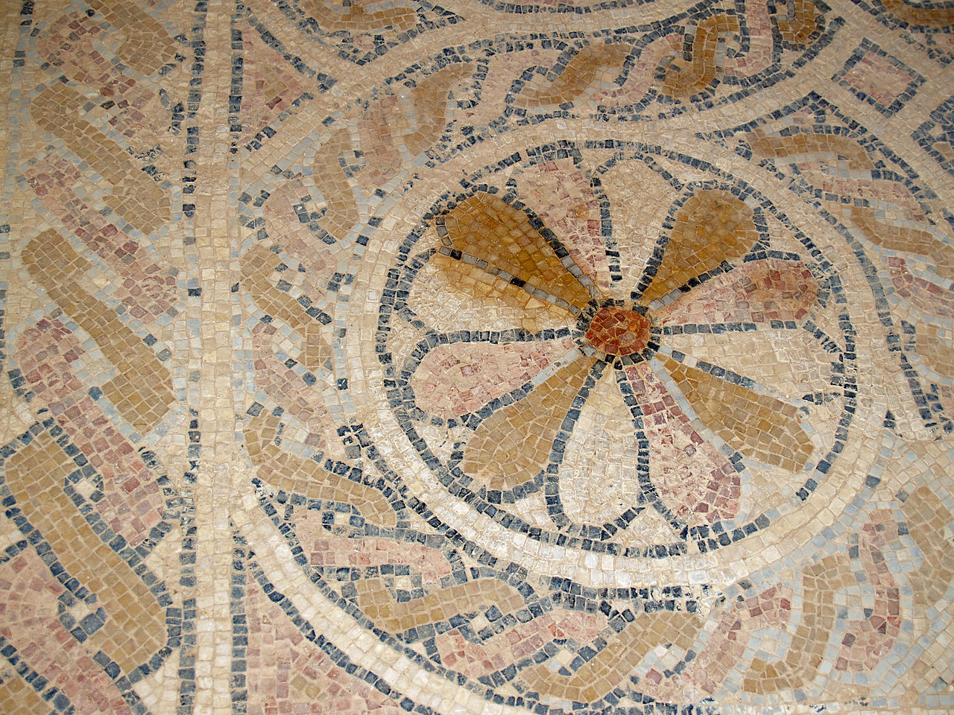
Detail from the mosaic floor of the Byzantine church of in Masada. The monastic community lived here in the 5th–7th centuries.

Slide 7
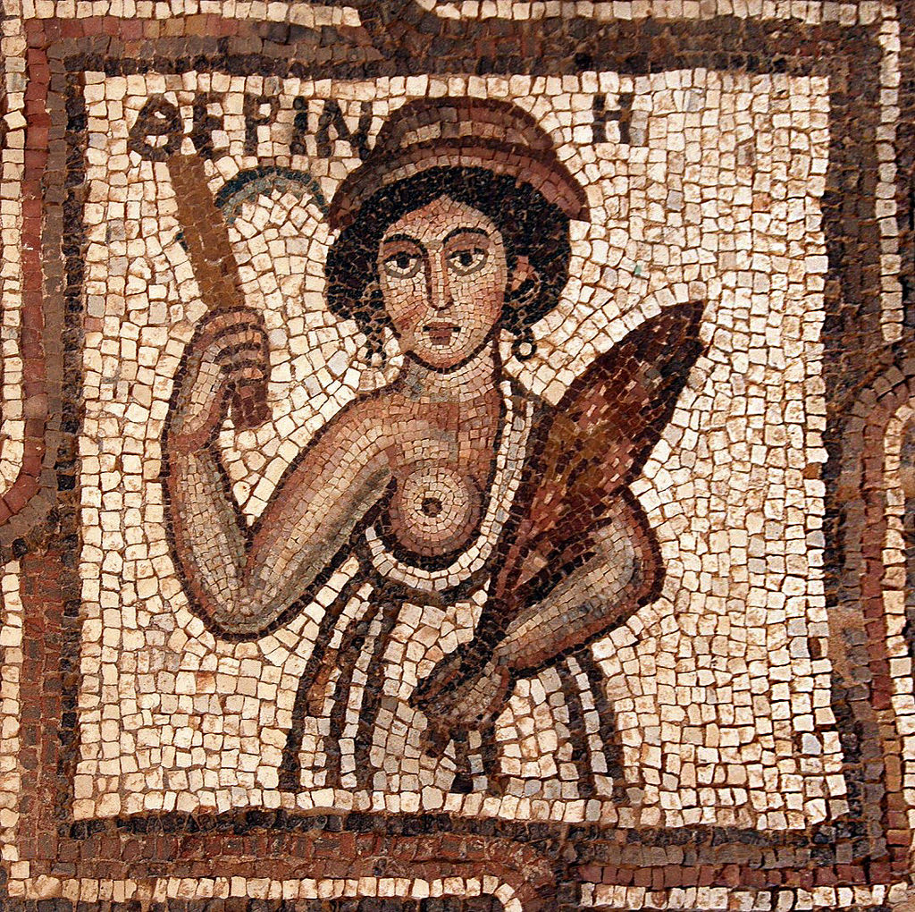
Detail from the mosaic floor of the Petra Church

Slide 8
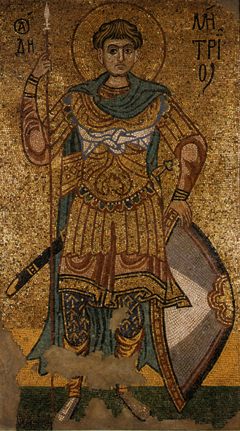
Early 12th-century Kievan mosaic depicting St. Demetrius.

Slide 9
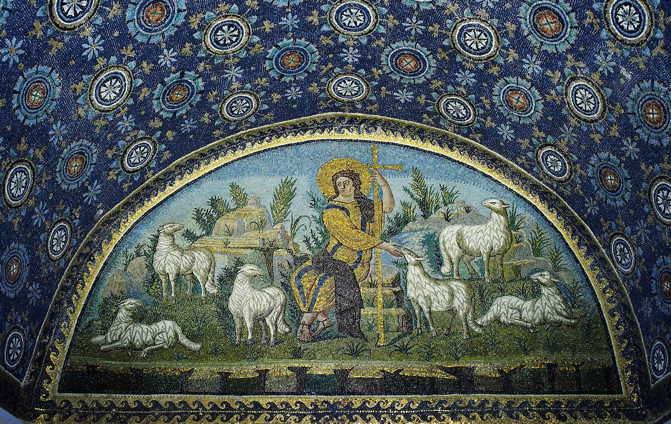
The Good Shepherd mosaic in the Mausoleum of Galla Placidia, Ravenna

Slide 10
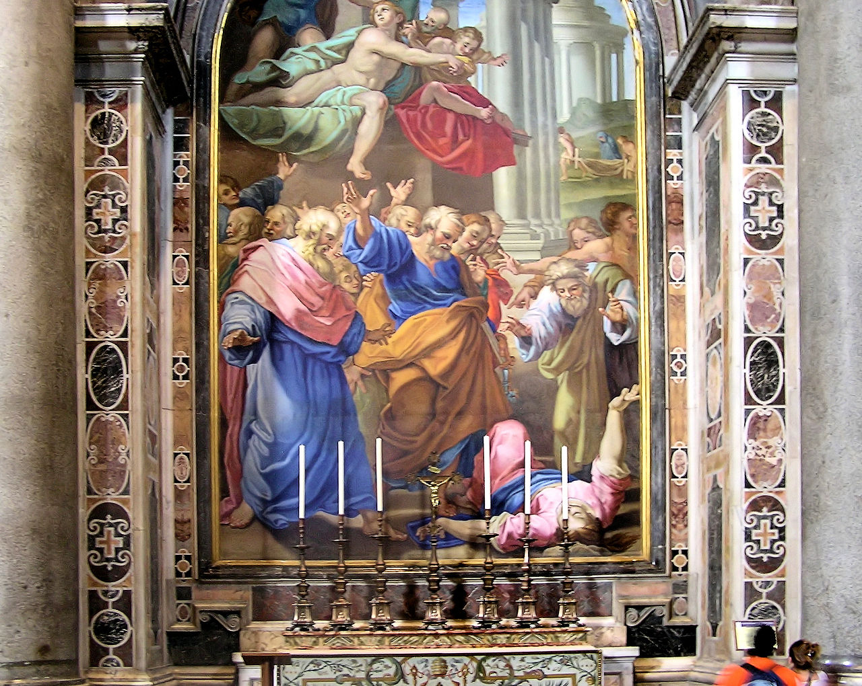
A “painting” made from tesserae in St Peter's Basilica, Vatican State, Italy

Slide 11
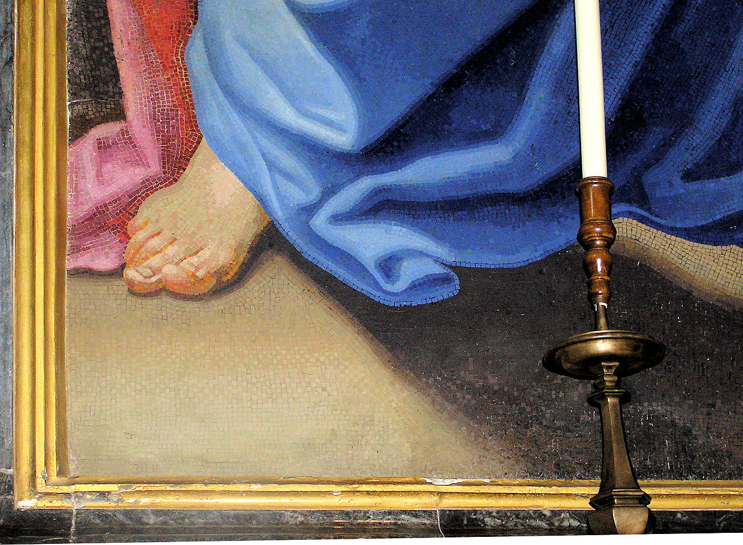
Yksityiskohta:

Slide 12
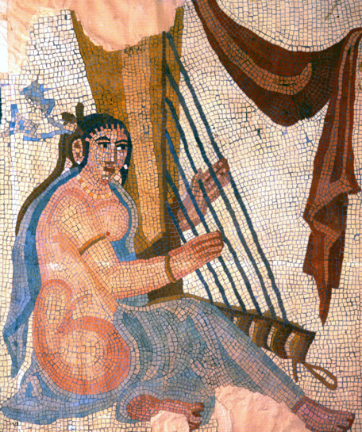
Floor pavement representing female dancers, Shapur palace, Bishapur

Slide 13
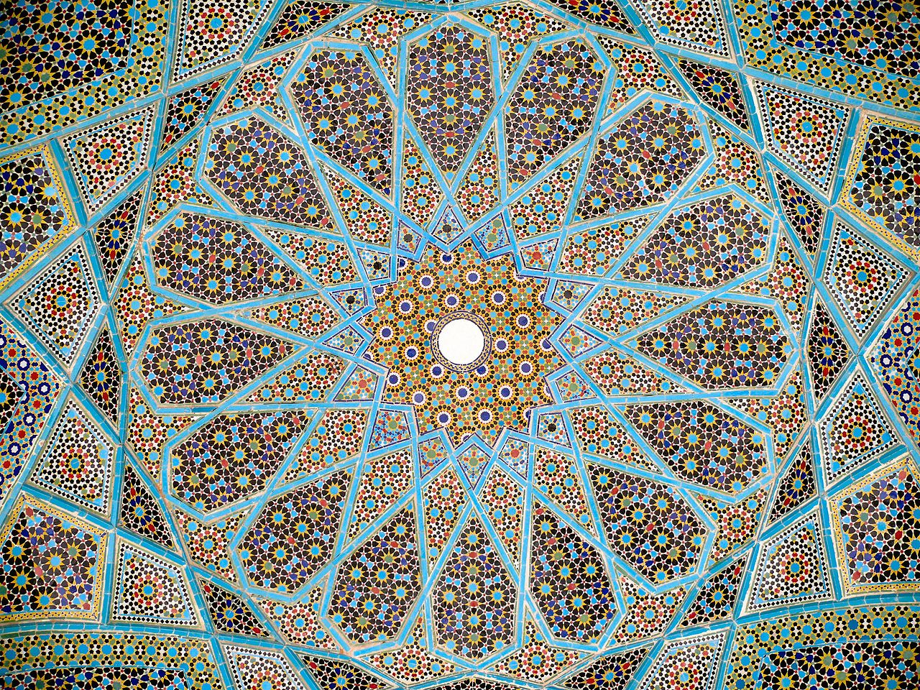
Complex Mosaic patterns also known as Girih are popular forms of architectural art in many Muslim cultures. Tomb of Hafez, Shiraz, Iran

Slide 14
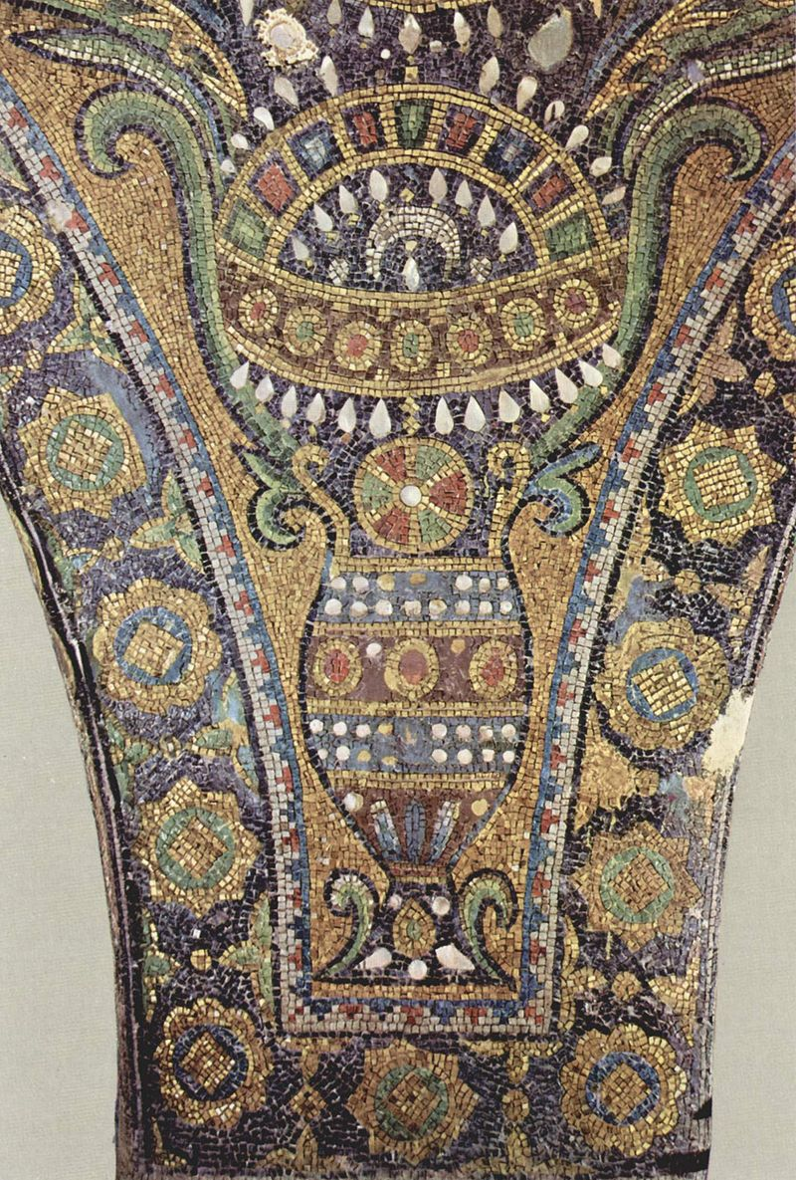
Islamic mosaics inside the Dome of the Rock in Palestine (c. 690)

Slide 15
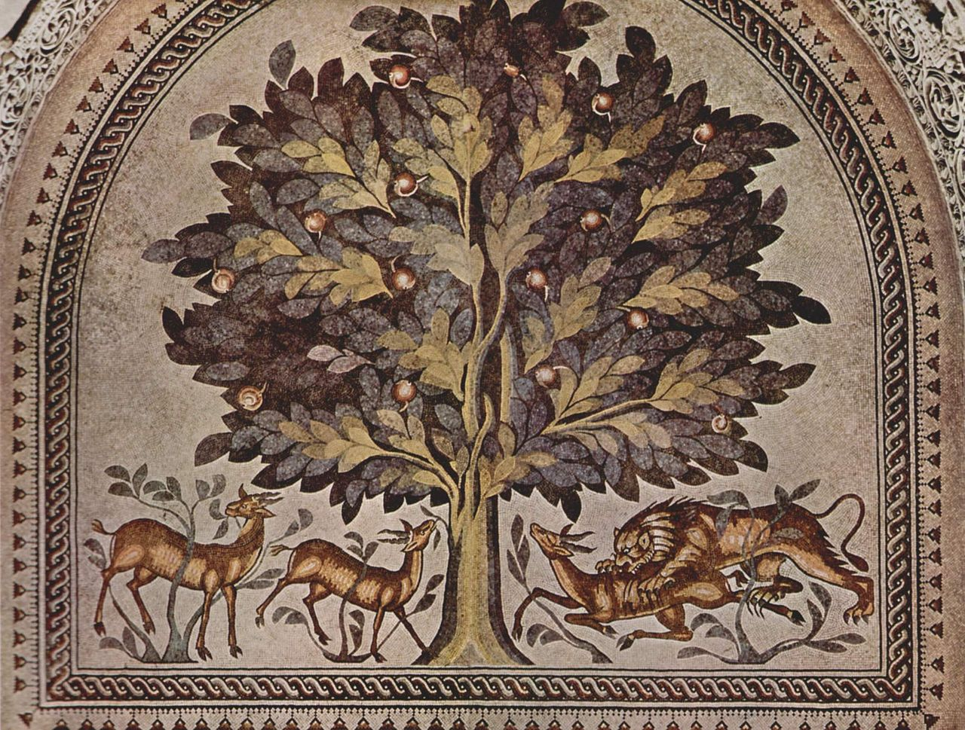
The Umayyad mosaics of Hisham's Palace closely followed classical traditions

Slide 16
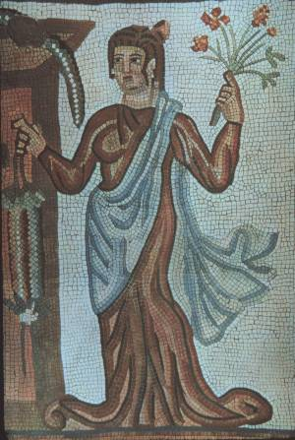
Irano-Roman floor mosaic detail from the palace of Shapur I at Bishapur.

Slide 17
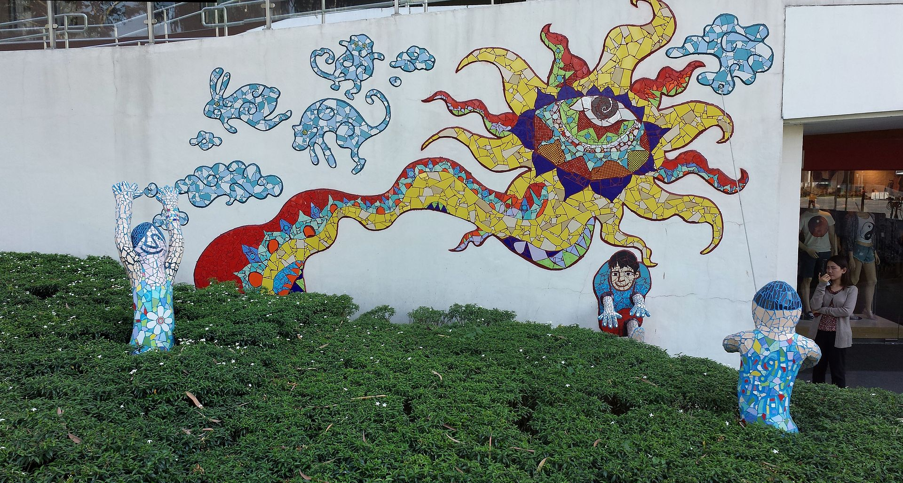
Mosaic art at Bonifacio High Street in Bonifacio Global City, Philippines

Slide 18
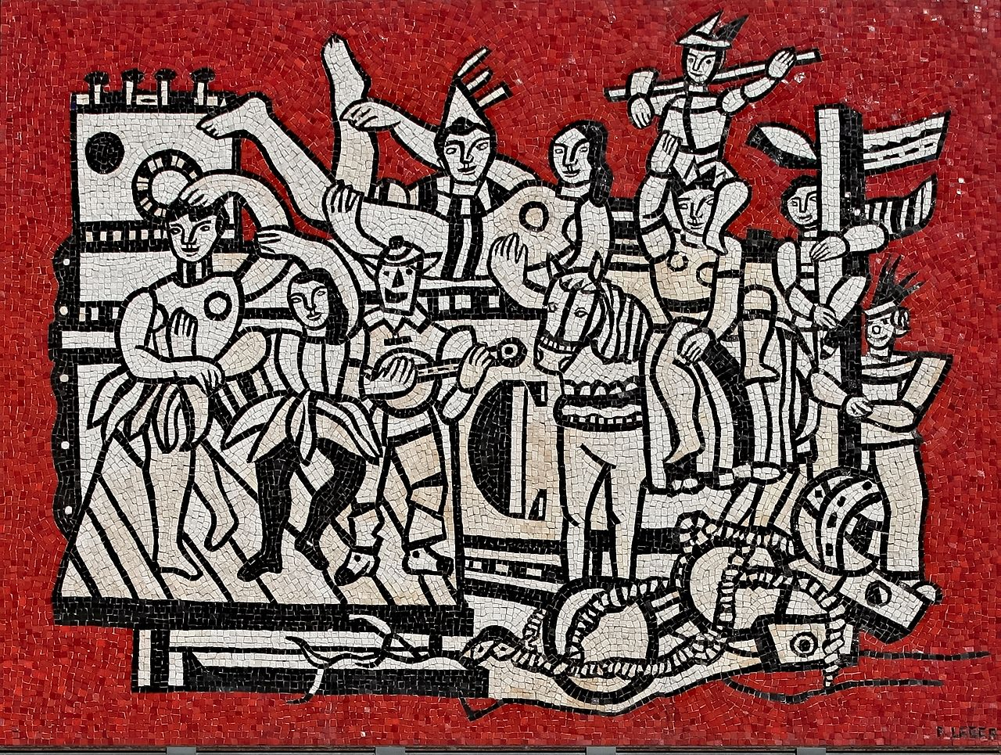
Fernand Léger – Grand parade with red background, mosaic 1958 (designed 1953). National Gallery of Victoria (NGV), Australia

Slide 19
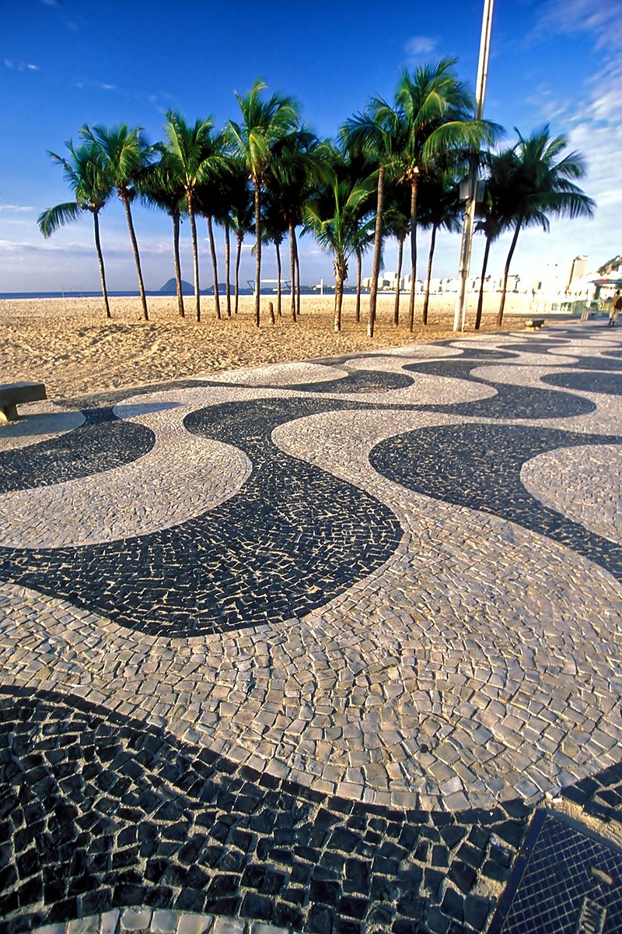
Tie Copacabanasta

Slide 20
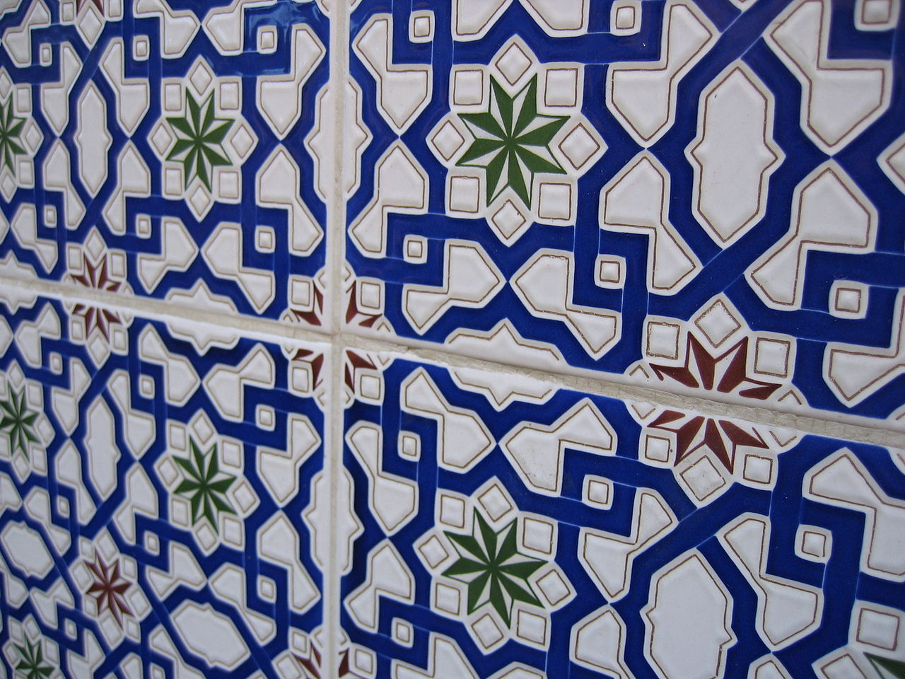
Arabeski.

Slide 21
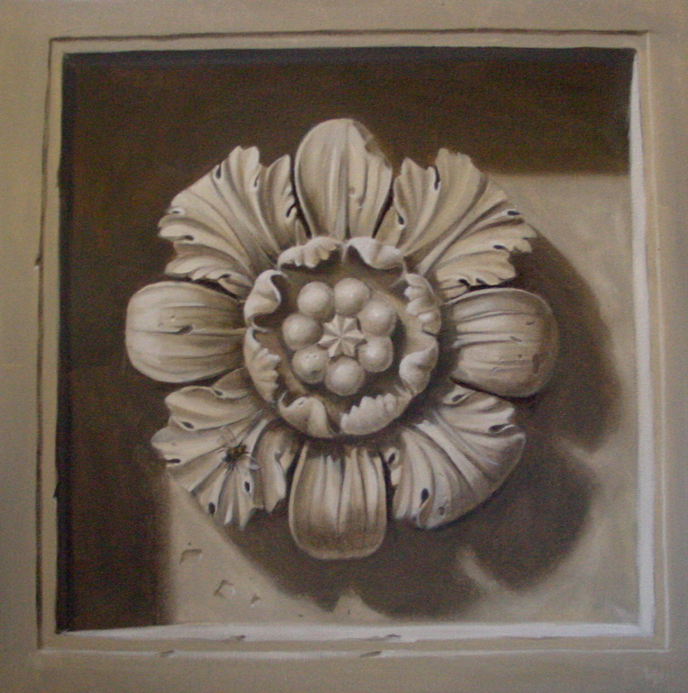
Ruusuke eli rosetti.

Slide 22
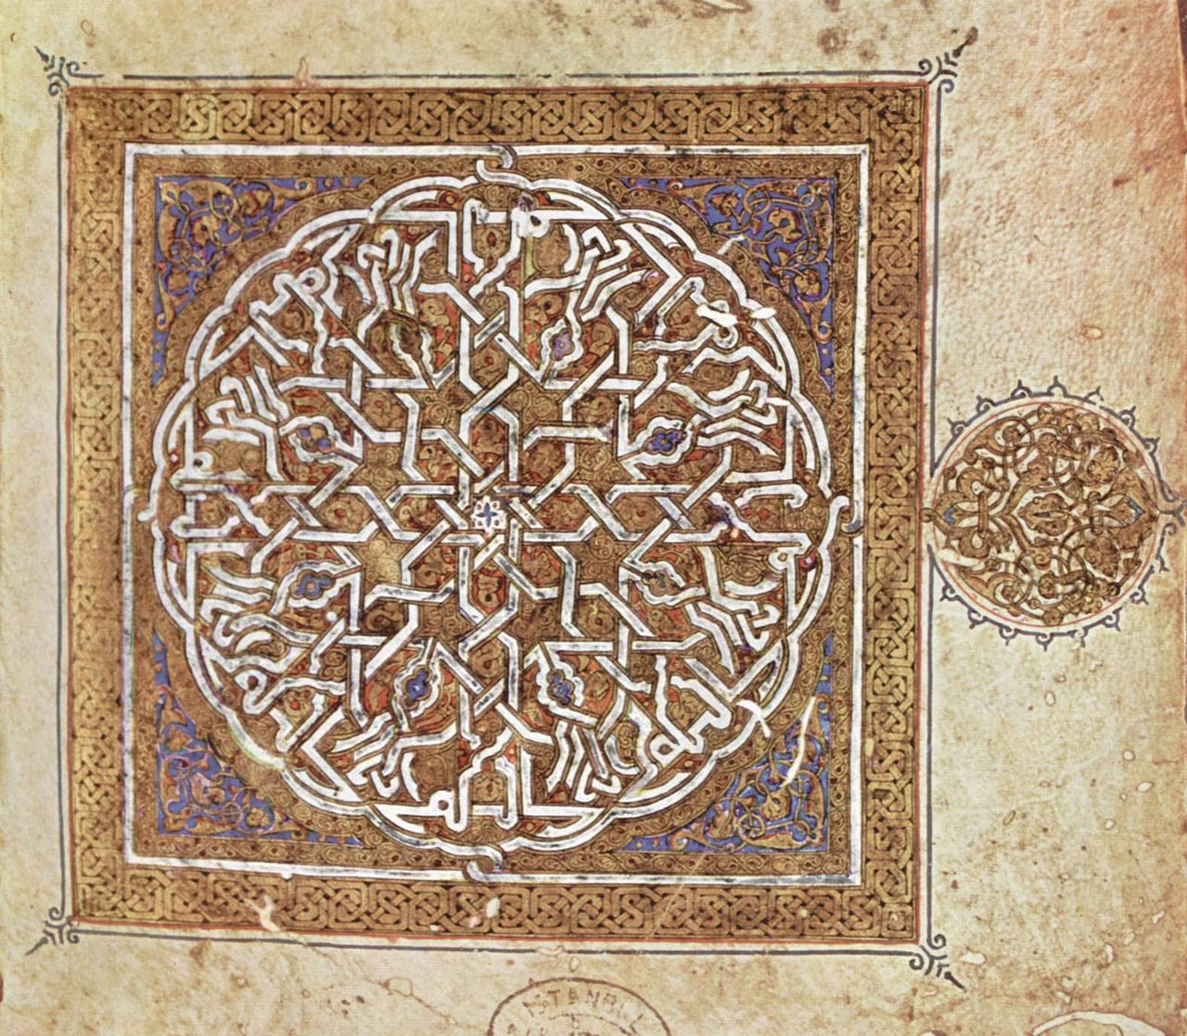
Arabialaista maalaustaidetta noin vuodelta 1180

Slide 23

Graafinen ornamentti Bodoni.

Slide 24
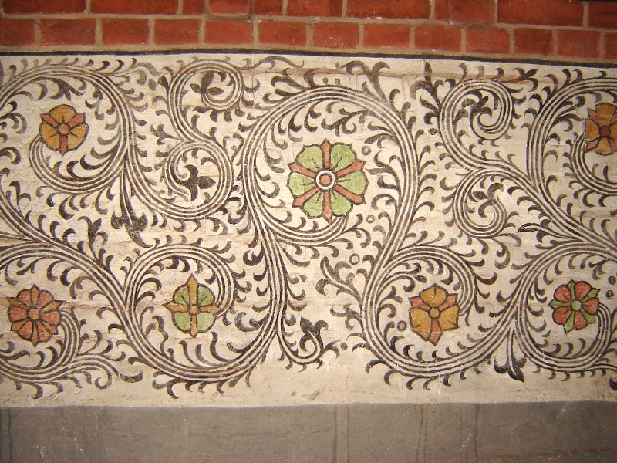
Kasviornamentti

Slide 25
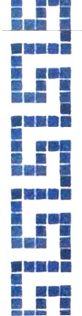
Kreikkalainen avain on suosittu meanderi.

Slide 26

Typografinen ornamentti Alduksen lehti.

Slide 27
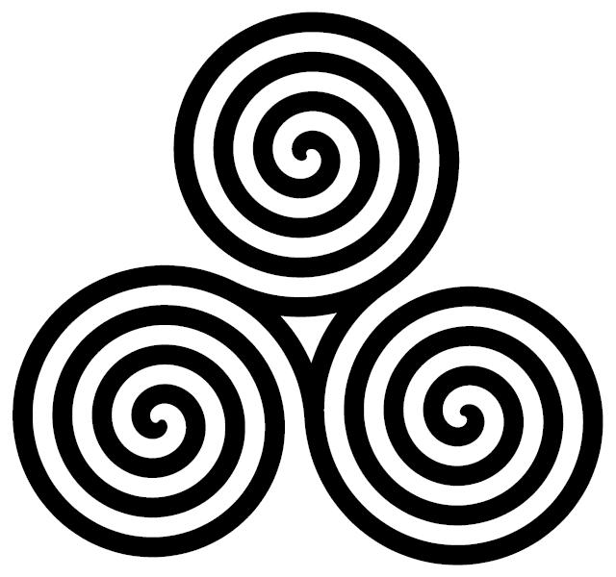
Kelttiläinen kolmoisspiraali

Slide 28
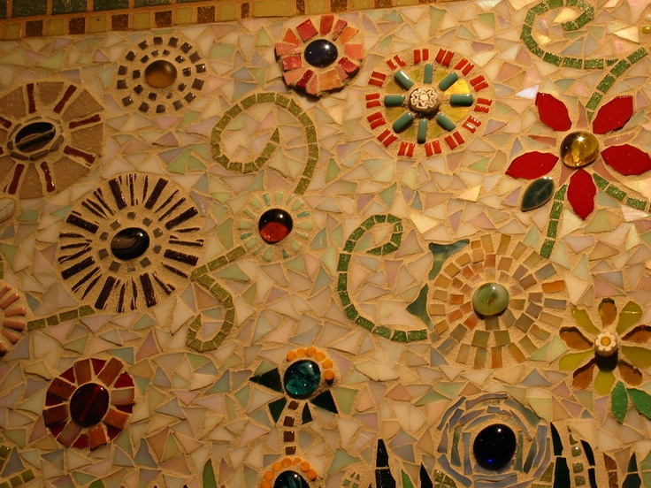

Slide 29
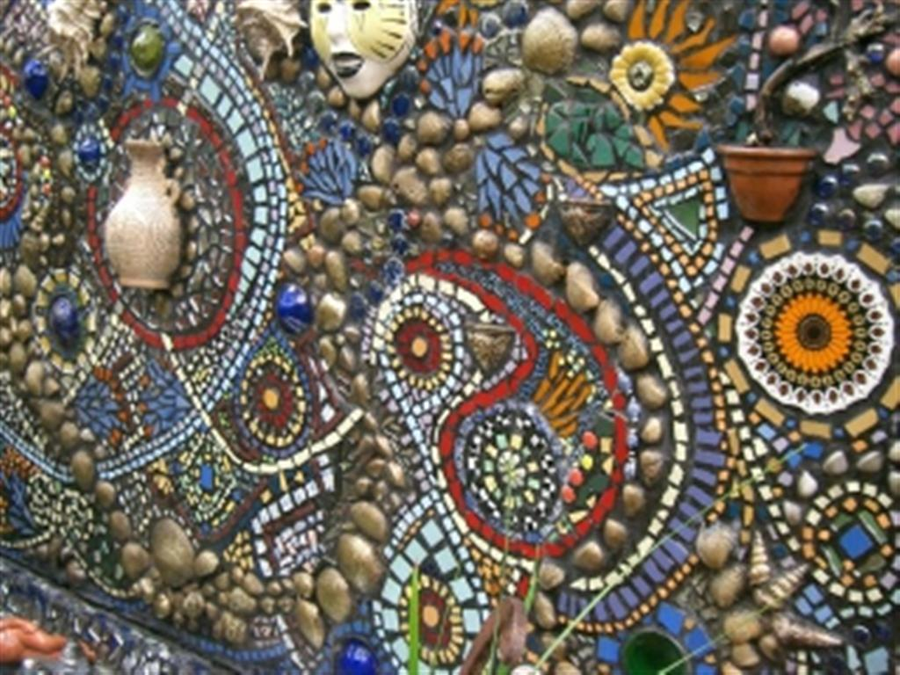

Slide 30
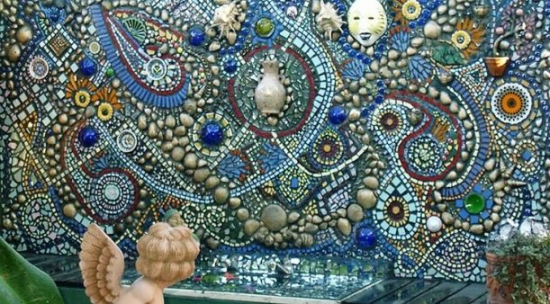

Slide 31
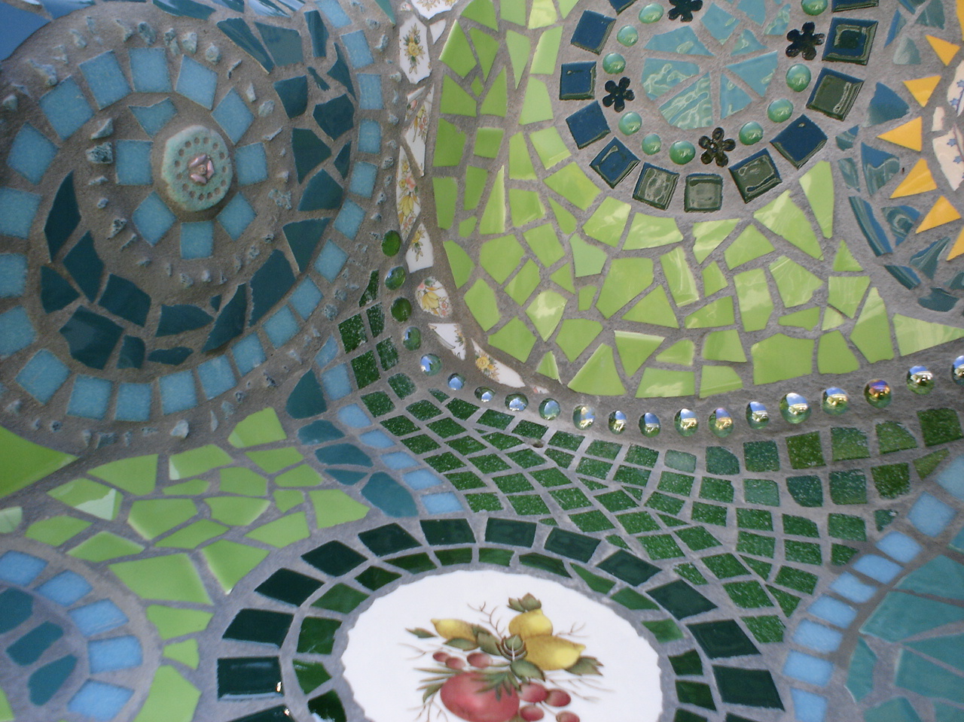

Slide 32
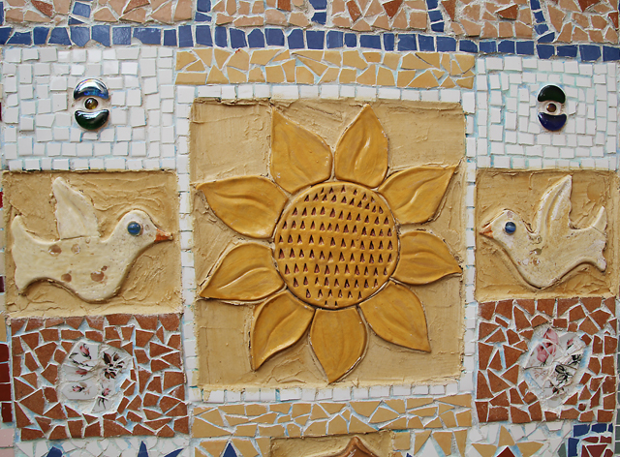

Slide 33
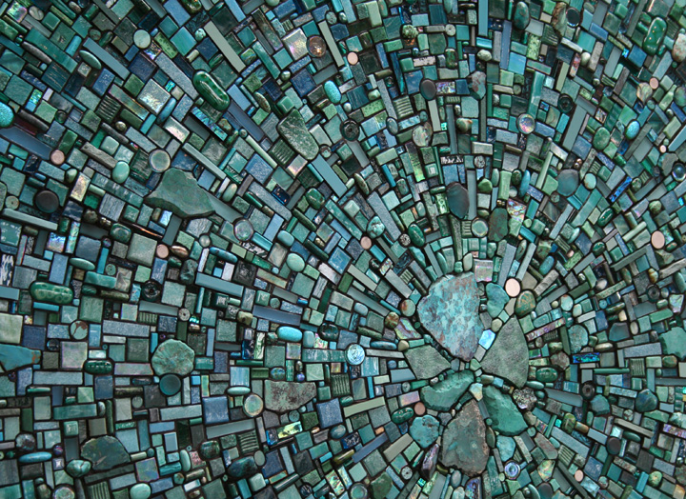

Slide 34
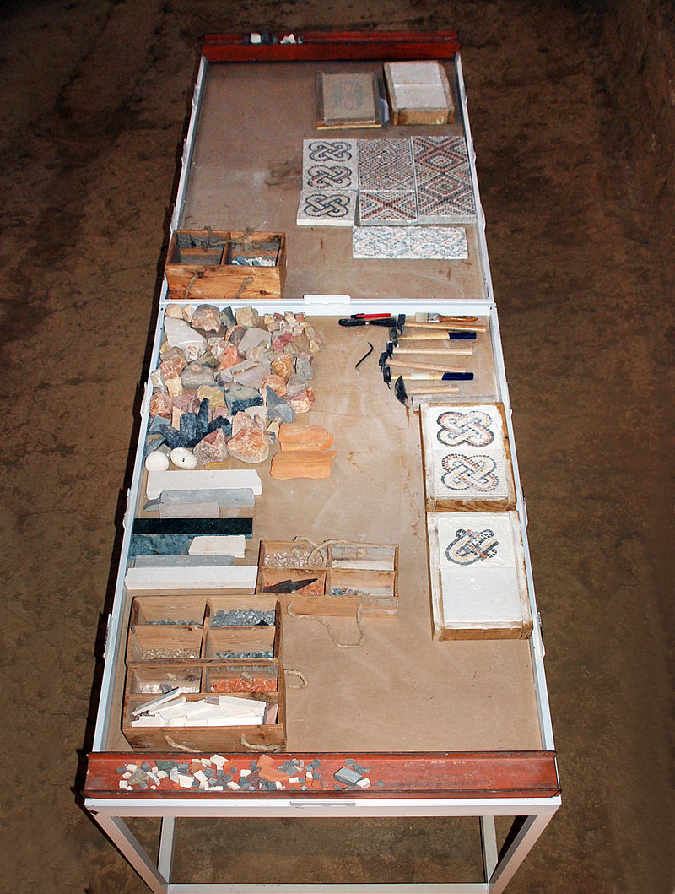
Tool table for ancient Roman mosaics at Roman villa of La Olmeda in Pedrosa de la Vega, Province of Palencia (Castile and León, Spain).

Slide 35
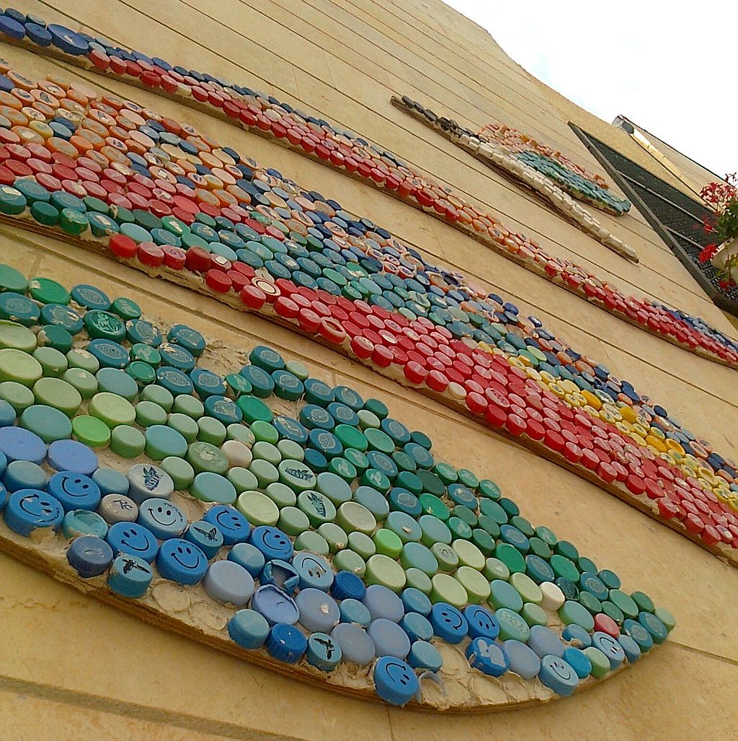
A detail of mosaic mural made of modern bottle screw tops. A high school in Jerusalem, Israel

